Slide 1
5. Бэм

Slide 2
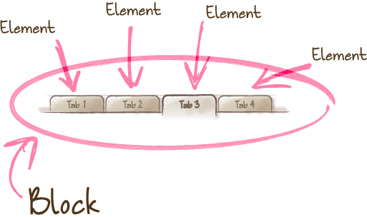
БЭМ
БЭМ (Блок, Элемент, Модификатор) — компонентный подход к веб-разработке, который был разработан компанией “Яндекс”. В его основе лежит принцип разделения интерфейса на независимые блоки. Он позволяет легко и быстро разрабатывать интерфейсы любой сложности и повторно использовать существующий код, избегая «Copy-Paste».

Slide 3
Зачем нужен Бэм?
Требования к методологии сформированные разработчиками «Яндекса»:
Разработчик должен понимать свой код (даже вернувшись к нему через год) и код любого программиста в команде БЭМ-проекта.
Любой блок кода может быть использован повторно.
Работая в одной команде, разработчики, менеджеры, дизайнеры и верстальщики должны называть одни и те же вещи одинаково.
Команды могут обмениваться специалистами для реализации какой-то конкретной функциональности.
Порог входа при переходе на новый проект должен быть снижен за счет одинаковой структуры организации всех БЭМ-проектов и одинаковых правил именования всех сущностей.
БЭМ позволяет нам по-минимуму думать о спецификации и весах.

Slide 4
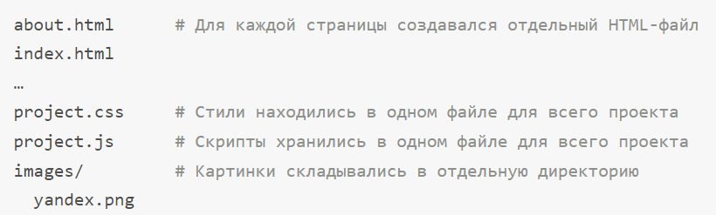
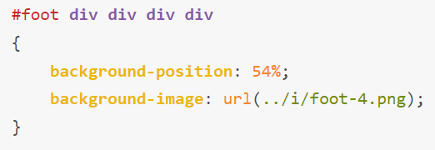
Зачем нужен Бэм?

Slide 5
Из чего состоит БЭМ
Блок - логически и функционально независимый компонент страницы.
Элемент - часть блока, которая не может использоваться в отрыве от него и имеет смысл только в рамках своего родителя.
Модификатор - свойство блока или элемента, которое меняет их внешний вид, состояние или поведение.

Slide 6
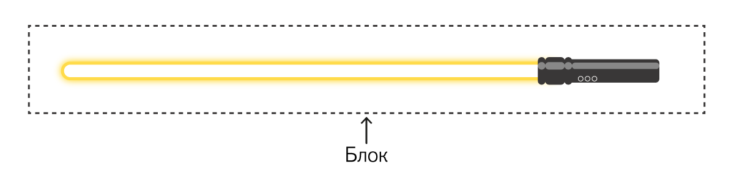
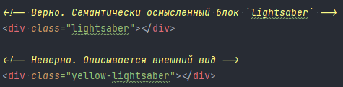
Блок
Блок - логически и функционально независимый компонент страницы. Блок полностью самодостаточен: у него может быть свое поведение, шаблоны, стили, документация и не только. Блоки могут использоваться в любом месте страницы, повторно, даже в другом проекте. Одни блоки можно вкладывать в другие, компоновать, использовать для создания более сложных блоков.

Slide 7
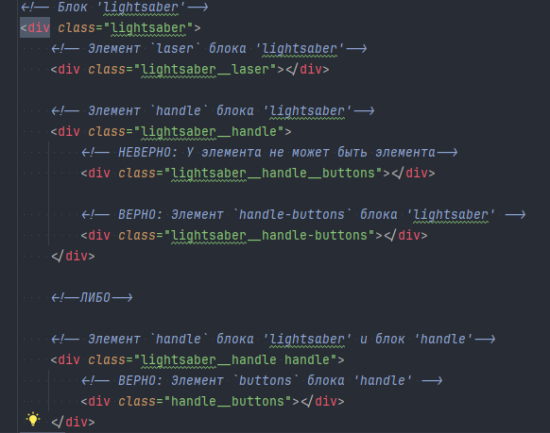
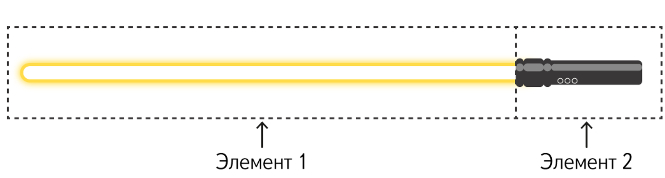
Элемент
Элемент - часть блока, которая не может использоваться в отрыве от него и имеет смысл только в рамках своего родителя. Элементы могут быть обязательными и опциональными.
Работая с элементами, важно помнить правило: не рекомендуется создавать элементы элементов.

Slide 8
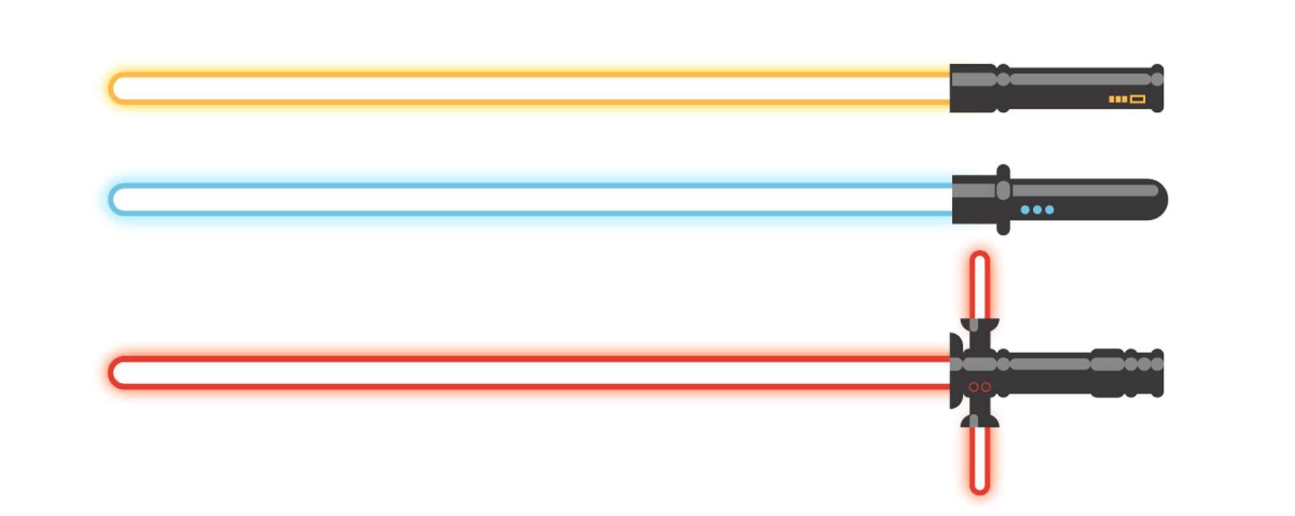
Модификатор
Модификатор - свойство блока или элемента, которое меняет их внешний вид, состояние или поведение.
Модификатор имеет имя и может иметь значение. Использование модификаторов опционально. У блока/элемента может быть несколько разных модификаторов одновременно.

Slide 9
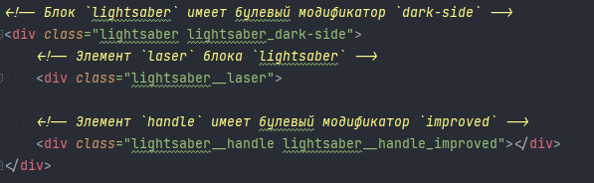
Типы модификаторов. Булевый
Булевый. Используют, когда важно только наличие или отсутствие модификатора, а его значение несущественно. Например, «отключен»: disabled Считается, что при наличии булевого модификатора у сущности его значение равно true.

Slide 10
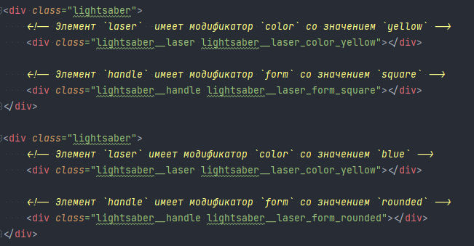
Типы модификаторов. Ключ значение
Ключ-значение. Используют, когда важно значение модификатора. Например, «меню с темой оформления islands»: menu_theme_islands. Невозможно одновременно использовать два одинаковых модификатора с разными значениями

Slide 11
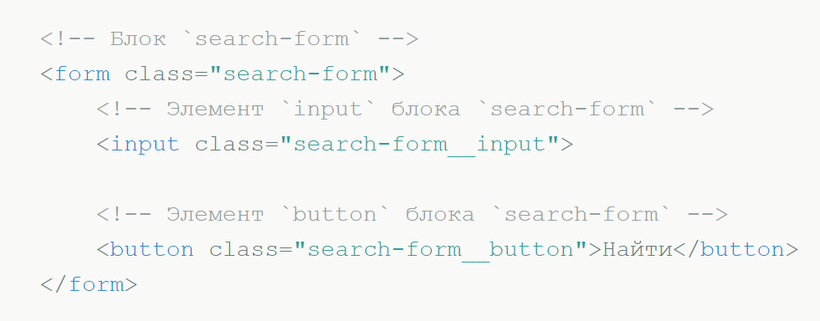
Правила формирования имени БЭМ-сущности
Каждая БЭМ-сущность должна иметь свой класс.
CSS-свойства для блоков, элементов и модификаторов описываются только через классы.
Для разделения слов в именах используется дефис (-).
Элемент отделяется от блока двумя подчеркиваниями (__). Модификатор — одним (_).

